Slide 1
Ukrajinská literatura na přelomu 19. a 20. století a v prvních dvou desetiletích 20. století
Přelomová etapa: 1897-98 – 1902-03
Příčiny žalostného stavu ukrajinské kultury a myšlení na přelomu 19. a 20. století
Odtrženost od západu
Orientace na sever
Koloniální stav, provinční postavení
otázka záchrany národní identity
společensko-politická problematika
základní „existenční“ problém v podobě jazykové otázky
nedůvěra k „cizímu“ a „neznámému“
lpění na tradičních, osvědčených a vypracovaných metodách

Slide 2
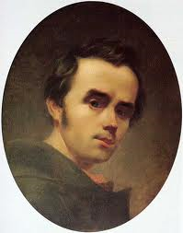
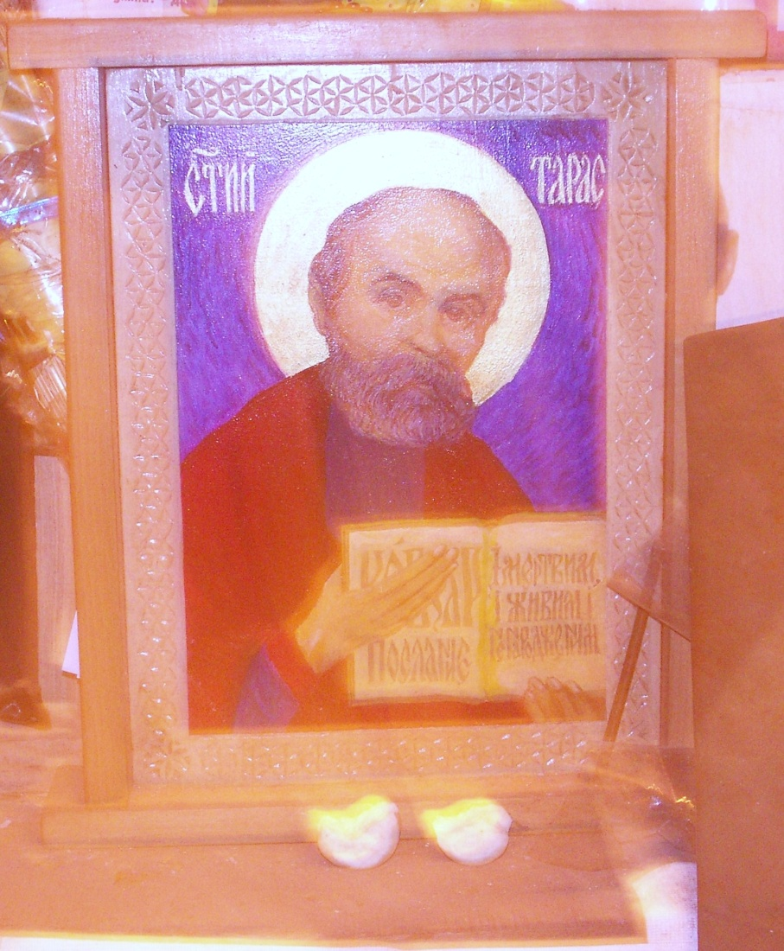
Moc a slabost národnictví
politizace kulturního života
„obrození“ jako alfa a omega literárního života
„stát slova“
idealizace autora: kult a rituál

Slide 3
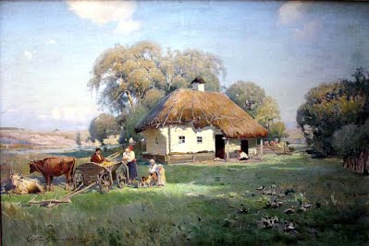
imperativ „služby národu“
Idealizace venkova

Slide 4
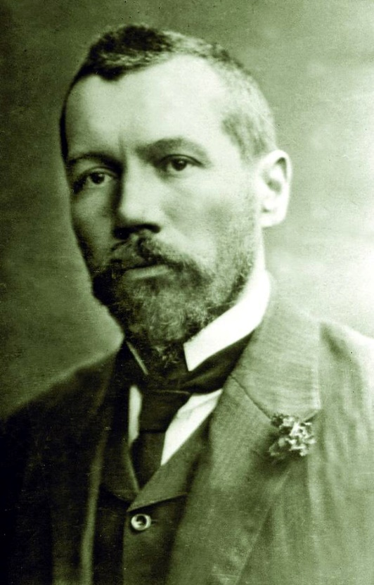
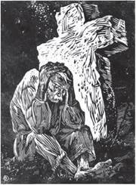
Nové tendence
pojmy „народ“, „народність“, „нація“; koncepce „národa“ jako „venkova“; vztah „národa“ a individua
přehodnocení role inteligence
změny ve způsobu zobrazování venkova (Vasyl Stefanyk)
Ярема Оленюк. Камінний хрест

Slide 5
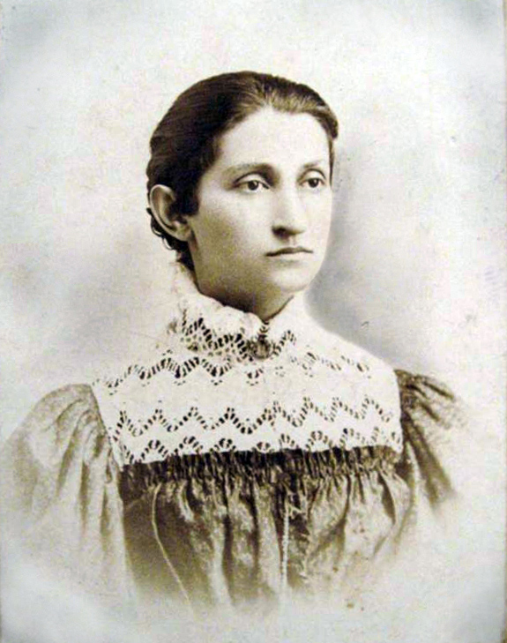
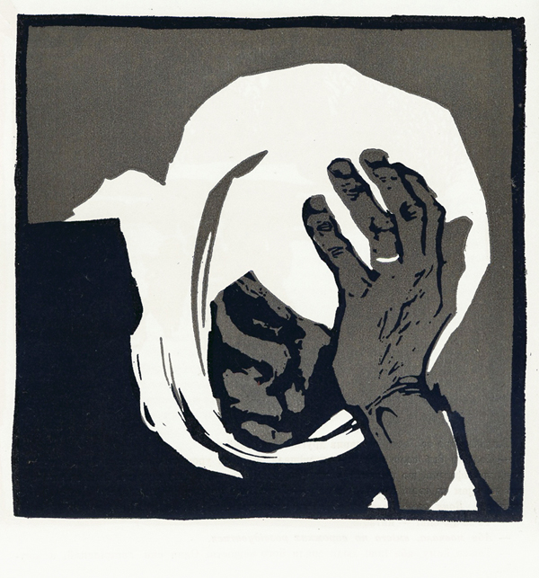
Olha Kobyljanská
Román Země
Сергій Адамович
možnost přestat zobrazovat venkov (výzvy Kocjubynského, tvorba V. Vynnyčenka, I. Franka)

Slide 6
Kritický kánon narodnictví
metodologie rozboru literatury, tvorba její historie, kánonů a způsobu čtení textu.
specifický kritický jazyk, diskurs s odpovídajícími klíčovými slovy, leitmotivy, specifickou intertextualitou a kódy
patos, didaktismus, moralizátorství, imperativnost
převaha rétoriky nad argumentací
absence nestranného, racionálního pohledu, nedostatek intelektuálního přístupu
kritik = ideolog kultury
tíhnutí k domácím tématům, patriotické cítění, vyznávání konzervativních hodnot, realisticko-etnografický styl, nechuť k experimentování, srozumitelnost textu.
zamlčování částí literárních děl nebo celých děl, která nemohla být asimilována do narodnické tradice
nesmlouvavá kritika neodpovídajících děl
„náš“ versus cizí

Slide 7
První vlaštovky změn x obrana národnictví
Průzory do Evropy
Zintenzivnění překladatelské činnosti (konec 19. století)
Recepce západní kultury skrze recenze, články, korespondenci apod.
Vliv západní filozofie
A. Schopenhauer
F. Nietzsche
Teorie osobnosti
Filozofie A. Schopenhauera a F. Nietzscheho konstituovala výraznou součást vlivných teorií osobnosti, které různým způsobem deformovaly dosavadní představy o člověku.
démonizace představ o člověku, jeho odcizení sobě samému, rozdvojenost jeho přirozenosti.

Slide 8
nejvýrazněji reflektována nietzscheanská myšlenka absolutní dominance silné osobnosti nad masou a společností
psychoanalytická teorie S. Freuda - zdiskreditovala ‘narcistickou iluzi člověka’, demonumentalizovala osobnost a těžiště přenesla do roviny vnitřního, často utajeného, podvědomého života individua
Otázka autorit
vztah k autoritám, hledání vzorů
narodnická tradice se opírala zásadně o autority vzešlé z domácího prostředí
postupné pochybování nad daným kánonem nebo dokonce nad autoritami obecně
Symptomy změn, konflikty přelomové doby
Ohrožení a obrana národnictví
Narodnický „monopol“ se dostal do krize, do období přehodnocování.
Hodnocení autorů současníky - velmi nejisté a neurčité

Slide 9
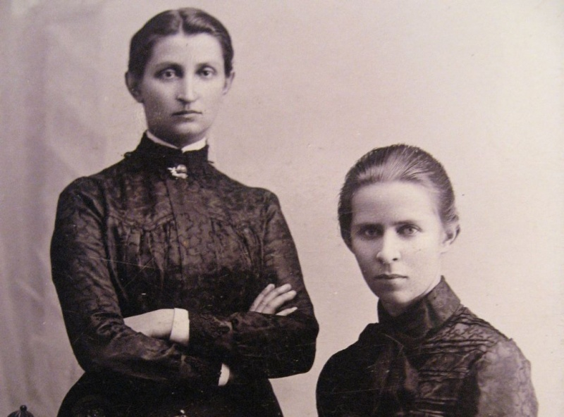
Feminismus
výzva, učiněná ženami-spisovatelkami dominantní mužské tradici
Lesja Ukrajinka a Olha Kobyljanská

Slide 10
Obraz ženy v literatuře
Tvorba L. Ukrajinky a O. Kobyljanské – svými díly začaly rozšiřovat tematickou i stylovou základnu ukrajinské literatury.
Novely O. Kobyljanské „Людина“ a „Царівна“ započaly novou etapu ukrajinské prózy.
psychologická próza ze života střední třídy
myšlenky emancipace a feminismu
Kobyljanská: „vedle dosavadních Marus, Hanus a Katrus mohou stanout i ženy evropského charakteru“, vzdělané a hrdé a ne romanticky neosobní, jak bylo vlastní mužské narodnické literatuře.
setkání ženské síly a mužské slabosti
hrdinky silné morálně, psychicky, intelektuálně
transformovaná filozofie F. Nietzscheho - myšlenka romantického nadčlověka (nadženy)

Slide 11
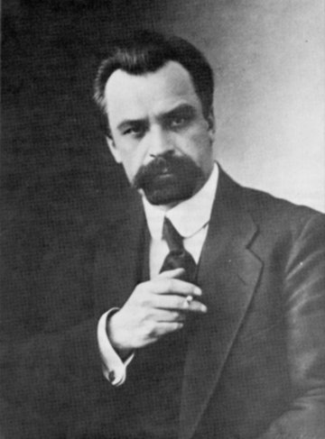
Lesja Ukrajinka:
ženské postavy - variace na témata ženské tragédie: zrada žen, ženské osamění, ženská oddanost pravdě.
ženské postavy typu Johanky z Arku.
postava silné ženy, která přebírá nejen mužské funkce, ale i odpovídající mužský jazyk (síly a zbraně)
Volodymyr Vynnyčenko
Jeden z nejvýraznějších anatomů ženské duše
Kritická recepce L. Ukrajinky a O. Kobyljanské
Hodnocení díla O. Kobyljanské
přístup Frankův - neřadil ji do kontextu ukrajinské literatury obecně, ale konfrontoval její tvorbu pouze s jinými spisovatelkami
H. Chotkevyč - demonstrativně řadil O. Kobyljanskou k spisovatelům.
Nejagresivnější odsouzení O. Kobyljanské - článek S. Jefremova „В поисках новой красоты“ - neúcta k národu, propagování kultu krásy, individualismus, porušení kritéria narodnického chápání užitečnosti literatury byly hlavními výhradami.

Slide 12
Přijetí díla L. Ukrajinky
nepochopena, i když respektována
nazvána I. Frankem „jediným mužem v celé tehdejší Ukrajině“
některé z „poloh“ jejího díla kritici nevnímali, jiné naopak protěžovali
Tvorba L. Ukrajinky a zvláště O. Kobyljanské svědčí o krizi ukrajinské tradiční maskulinnosti. Z toho plyne i jejich svérázné kritické přijetí oscilující mezi přijetím jen některých prvků, odsouzením a zamlčením jiných či desinterpretace s cílem přizpůsobit dílo určitému požadavku.
Sexualita
Komplex problémů týkajících se různých projevů sexuality se stal jednou z hrozeb, které na přelomu století začaly rozviklávat systém narodnické ideologie.
Změny se projevovaly v různých rovinách:
v rovině osobních vztahů
v rovině literatury
O. Kobyljanská, L. Ukrajinka, V. Vynnyčenko, M. Jackiv, H. Chotkevyč.

Slide 13
https://www.youtube.com/watch?v=itZxlXyYjEI
O. Kobyljanská
nové zobrazení tohoto tématu v povídkách (Πрирода, Valse mélancolique)
Povídka „Πрирода“: první scéna fyzické lásky v ukrajinské literatuře
Povídka „Valse mélancolique“ - citlivé téma intimního vztahu tří žen
Povídky O. Kobyljanské obsahující témata sexuality či netradičně pojatých vztahů zákonitě vyvolávaly šokující dojem
V rovině osobních vztahů je nejzajímavější z tohoto pohledu vztah O. Kobyljanské a L. Ukrajinky, který je možno doložit příklady z jejich korespondence
V. Vynnyčenko
rozličná témata týkající se lásky, sexuálních vztahů a postavení muže a ženy ve společnosti (sexuální přitažlivost, poměr intelektuální a biologické složky člověka, instituce manželství, věrnost v partnerských vztazích, konflikt instinktu a morálky, rovnoprávnost muže a ženy v profesní oblasti)
narušil mechanicky opakovaný sentimentální pojem „láska“ tím, že jej neoddělitelně spojil s otázkou sexuality

Slide 14
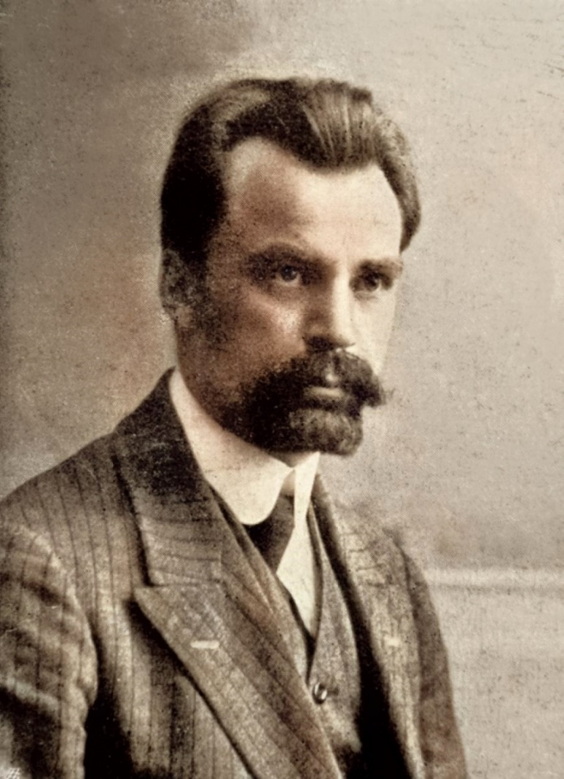
Škála otázek a oblastí, které byly traktovány jako „nemorální“, nepřijatelné
Volodymyr Vynnyčenko (1880-1951)
Žádný ukrajinský spisovatel první třetiny 20. století neměl takovou popularitu a takové množství vydaných knih.
Během své padesátileté literární činnosti spisovatel prošel vývojem od povídkových prvotin k románům, divadelním hrám a jeho tvorbu uzavírá science fiction, žánr detektivky a politicko-filozofické romány.
Vynnyčenkova díla se vyznačovala pestrostí žánrovou, tematickou i formální a stejně různorodé a protichůdné byly ohlasy a kritiky jeho děl.
https://ukrlit.net/biography/vinnichenko.html

Slide 15
Pocítil puls doby a vytvořil celý cyklus sociálně-psychologických povídek, románů a dramat, jež reflektovaly filozoficko-morální problémy moderní západoevropské tvorby Hauptmanna, Hamsuna, Strindberga, Ibsena, Maeterlincka a dalších
Prověřování hrdinů v extrémních morálně-psychologických situacích
Dilemata (rozumu a citu, vědomí a instinktu, povinnosti a vlastních tužeb)
Věrnost sobě - будь чесний із собою
This above all, - to thine ownself be true
And it must follow, as the night the day,
Thou canst not then be false to any man.
Farewell: my blessing season this in thee!
A především: sám sobě zůstaň věren,
a z toho poplyne jak z noci den,
že budeš nezáludný také k jiným.
Buď zdráv! Mé požehnání spomoziž ti k tomu!
odsouzení za propagování „nové morálky“, za hlásání krajního individualismu a egoismu.

Slide 16
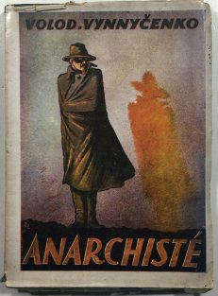
Teorie „věrnost sobě“ spočívá v jednotě myšlenky, citu a jednání a je protikladem disharmonie a rozporu mezi slovem a skutkem.

Slide 17
Koncepce hrdiny nové doby
hrdina výrazně individualistického vědomí, nezřídka s tendencí dráždit občanskou myšlenku a tradiční estetický vkus.
rysy faustovské duše
F. Nietzsche - příchod nové epochy v evropské kultuře spojoval s rozvojem nového kultu člověka.
Oproti křesťanskému kultu pasivity, strádání a smíření, tíhnutí k závislosti a nesvobodě stavěl potřebu kultu světlého, životadárného, silného, zdravého prvku
obraz člověka-boha, nadčlověka, což vytěsňuje tradiční symbol nadvlády Boha nad člověkem.
V ukrajinské literatuře otisk tohoto modelu nalezneme v díle O. Kobyljanské, V. Vynnyčenka, O. Plušče, H. Chotkevyče a dalších.

Slide 18
Peer Gynt z Ibsenovy dramatické poémy
Postava osvobozená od tradiční morálky, zatížená novodobými iluzemi.
Heslo být sám sebou
Věrnost vlastní lidské přirozenosti, jejím citově-reflexivním projevům.
Životní vůle Peera Gynta je symptomatickým znakem hrdiny nové epochy evropské civilizace.
Zakládá se na potřebě vzpoury proti tradičním společenským hodnotám.
Neschopnost zacházet s darovanou svobodou.
Odvrácená strana individualistické vzpoury člověka.
V ukrajinské literatuře se na přelomu 19. a 20. století objevují hrdinové obdaření rysy, které sice částečně reflektují zmíněné modely, ale v mnohém se odlišují.
Frankův „celý člověk“ vybudovaný na zásadách pozitivistické filozofie.
mobilizace duchovních sil a pocitů člověka k aktivní pozici ve společnosti.
dominantním rysem není cit, iracionální složka osobnosti, ale intelekt, který „zabezpečuje kontrolu citů a prožitků“.
narodnická představa o člověku-bojovníkovi, člověku schopném sebeobětování, který se snaží zachránit svůj národ

Slide 19
Utilitární moment „celého člověka“, jeho zajetí společenským posláním a do určité míry zakletí společenskou morálkou jej diametrálně odlišuje od moderního evropského hrdiny, neboť ten zásadně protestuje proti takovéto společensky naprogramované činnosti.
L. Ukrajinka
K jejím nejvýraznějším typům patří „hrdina vůle“
Drama tohoto hrdiny je dramatem existenciální volby, která směřuje k oběti, jež ovšem nemá být pasivním utrpením křesťanského typu, ale má být podmíněna volbou, která oběti dává sakrální smysl.
Rovněž typ výrazně modernistický - hrdina cizí
osobnosti introvertní, rozporuplné, duchovně rozdvojené, fatalistické
V. Vynnyčenko
Jeho hrdinové jsou charakterizováni nespoutanou, ale často i nesměrovanou energií poznání, zvláště sebepoznání.
Vynnyčenkova vášeň pro konflikt tělesného, biologického aspektu lidské osobnosti se sociálně-etickým.
protiklad mezi „chci“ a „musím“ uvnitř jeho hrdinů

Slide 20
Proměny stylu (tendence): krize realismu; nové směry a nové pojmy
polyfonie modernizujících tendencí
spektrum nových pojmů a koncepcí
diferenciace etnografického realismu a ostatních „moderních“ směrů.
Na přelomu 19. a 20. století zažívalo národnictví a s ním spojený dominantní styl etnografického realismu krizi.
protest proti stereotypům naivního narodnického způsobu tvorby
nová estetická vlna chápání člověka a společnosti, literatura začala propagovat teorii a praxi apolitického umění.
důraz na subjektivní vnímání

Slide 21
Zanikala etnografická omezenost, převaha venkovské tematiky, folklorně-písňová podoba jazyka, začínala být redukována popisnost, literatura se zbavovala zatěžující funkce být ilustrací k sociologii a politice, objevila se touha vrátit literatuře její estetickou funkci.
modifikacím realistického stylu
Rekviem ‘starému’ realismu = debut V. Vynnyčenka, povídka „Краса і сила“.
Modernismus
V nejobecnější rovině se pojem ukrajinský modernismus používá prakticky pro vše, co se stavělo proti narodnicky-pozitivistickému systému a „starému“ realismu, počínaje přelomem století a konče zhruba první světovou válkou
Ukrajinský modernismus se neformoval v rovině nějakého stylového proudu či školy, ale skrze tvůrčí svébytnost a evoluci jednotlivých umělců.
systém pokusů nebo vln
ukrajinský modernismus neměl seriozní kritický diskurs.
poezie ztrácela, když na sebe brala funkci estetického manifestu

Slide 22
Symbolismus
Obecně všechny symbolistické orientace a modely v ukrajinské literatuře byly po formální i obsahové stránce značně nevýrazné, amorfní a nevyhraněné.
M. Jackiv
Neoromantismus
představa ideálního zharmonizovaného světa, jenž bude výsledkem plnosti životní a tvůrčí seberealizace člověka.
V. Vynnyčenko
O. Kobyljanská
Impresionismus
Kopíroval všechny zásadní rysy, kterými bývá charakterizován impresionismus evropský, ale měl i určitá vlastní specifika, jako například lyricko-romantické zabarvení, což ho sbližovalo s neoromantismem a symbolismem.
M. Kocjubynskyj
Expresionismus
V. Stefanyk

Slide 23
Rétorické výzvy, teoretické záměry a polovičatá praxe
Vyjádření alternativy
snaha o konsolidaci sil snažících se nalomit jistotu narodnické ideologie a rozšířit stylové a tematické obzory ukrajinské literatury
výzvy, otevřené dopisy a články nabádající k vytváření almanachů, které by přispěly ke změně kurzu
Almanachy: Хвиля за хвилею (1900); З-над хмар і долин (1903);
З потоку життя (1904); За красою (1905).
Navíc docházelo ke snahám organizovat se či se seskupovat a tím posílit pozici autorů a kritiků, kteří se již vědomě a cíleně stavěli za jednoznačnou evropeizaci a modernizaci umění.
Idea návaznosti
Snahy M. Kocjubynského, M. Čerňavského, M. Voroného a O. Luckého byly charakteristické svou váhavostí a nevyhraněností.
Snaha smířit staré a nové, tendence ke kompromisu

Slide 24
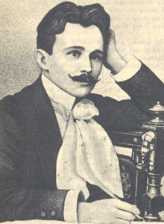
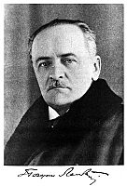
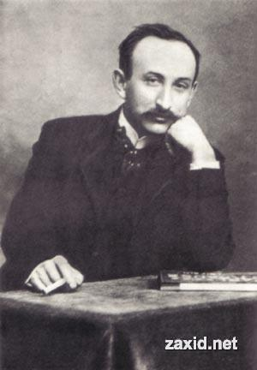
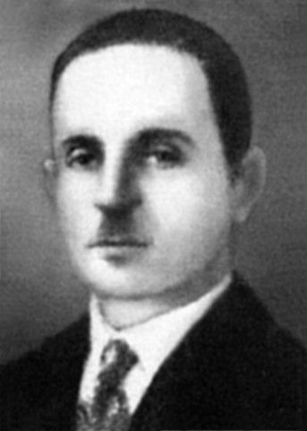
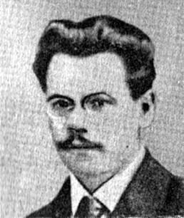
Молода Муза
Určitým vyvrcholením modernizujících snah počátku století bylo vytvoření seskupení několika spisovatelů, které dostalo název Молода Муза.
P. Karmanskyj
V. Pačovskyj
B. Lepkyj
M. Jackiv
O. Luckyj
+ S. Tverdochlib, V. Birčak.
Skupina byla zformována v roce 1907
akcent na estetickou stránku literárního díla
Programové texty byly založeny na kontrastu dvou principů: na jedné straně stál odsuzovaný utilitární, bojovný, angažovaný způsob tvorby organicky spojený s politikou a aktuální společenskou problematikou a na druhé straně tvorba, jejímž cílem bylo odtrhnout čtenáře od tíživé reality a nabídnout prostor vyplněný sněním, fantazií, symboly ztělesňujícími „Dobro a „Krásu“.

Slide 25
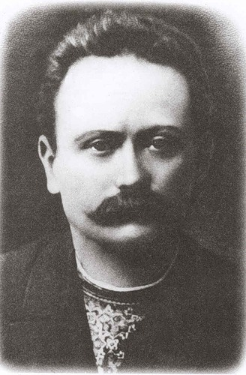
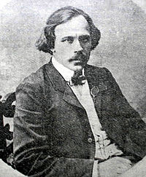
Modernismus jako rétorika estetismu: poezie počátku 20. století
Modernismus neměl seriozní kritický diskurz.
To, co se mělo objevovat v teoretických manifestech, se objevovalo v poezii.
známý básnický dialog mezi Ivanem Frankem a Mykolou Voroným.
Milostná poezie, poezie „krásy“
Ivan Franko – sbírka Зів´яле листя (Uvadlé listí, 1896) – mistrovské dílo, výjimečné
Mykola Voronyj
platonické básně, sterilní, zbavené erotismu
láska je představena rétorickými prostředky
slabým místem byl jazyk

Slide 26
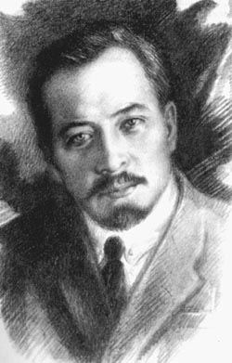
Modernismus tohoto typu vznikl z touhy dát do kontrastu nové myšlenky estetismu, intelektuálního „západnictví“ na jedné straně a staré narodnictví na straně druhé. Pro básníky ovšem nové myšlenky začínaly a končily převážně ideou krásy. Tato idea však zůstala symbolem, znakem, rétorickou figurou. Nový ideál byl frekventovaně deklarován, ale tvůrčí vtělení se neodehrálo. Úryvky z básní: «люблю Красу як Україну» nebo «Яка краса – відродження країни» demonstrují veškerou ambivalenci „modernismu“, povrchovost estetismu a ve své podstatě i přání neemancipovat se zcela od narodnictví.
Oleksandr Oles
Jeho láska, jeho samota byly povrchní, nepřesvědčivé, deklarativní.
Oles sám posiťuje nedostatek slov, která by přesně vyjádřila jeho pocity.
Ах, скільки струн в душі дзвенить!
Ах, скільки срібних мрій літає!
В які слова людські їх влить?!
Ні, слів людських для їх немає...
Вони ж так прагнуть в слові жить...
Oles podvědomě cítil a zformuloval svůj hlavní umělecký problém, který byl rovněž problémem celého pokolení ukrajinských básníků: chyběla slova.

Slide 27
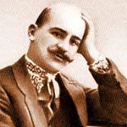
„Poezie v próze“
Počátek 20. století – krize prózy
Žánrové rozšíření prózy a tematické změny byly jedním ze způsobů její reanimace.
Změna stylu
Hnat Chotkevyč (podruská Ukrajina)
Prozaciká sbírka Πоезія в прозі (Charkov, 1902)
Mychajlo Jackiv (Halič)
Prozaická sbírka В царстві сатани (Lvov, 1900)
Chotkevyč a Jackiv debutovali s cílem inovovat existující literaturu, překonat její stylové kánony a stereotypy.
Oba je zajímal člověk, jeho psychologie, pocity, intelekt, samota.
Vábil je člověk mimo politický, sociální, národní kontext.
Poetická, lyrická próza (vliv jinojazyčné poezie v próze).
Kult krásy, kult pocitu.

Slide 28
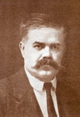
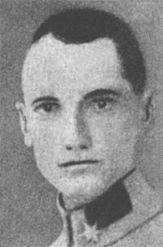
Українська хата
S výraznějším a mnohem důslednějším „programem“ vystoupil časopis Українська Хата, který vycházel v letech 1909 - 1914 v Kyjevě.
Redakční trojici tvořil A. Tovkačevskyj
moderní platforma podporující komunikaci a dialog a rozšiřující stále velmi omezený rámec publikačního prostoru
M. Sribljanskyj (Šapoval),
M. Jevšan
Časopis si kladl za cíl modernizovat literaturu, kulturu a umění, spoluvytvářet moderní národ.
Literatura představená v časopise se zabývala neotřelými tématy: problémy psychologie, filozofie, sexuality, exotiky, více než venkov ji zajímalo město.
Jednoznačně byla protěžována tvorba zaměřená na estetické a ne utilitární zájmy.

Slide 29
Časopis publikoval překlady umělecké literatury i vědeckých děl, zaměřoval se rovněž na drama, operu, výtvarné umění, hudbu, jeho koncepce obsahovala i otevřenou a aktivní podporu ženské tvorby, emancipace a feminismu
„Chaťané“ „přijali diferenciaci mezi ukrajinofily-národníky a novým pokolením, kterým jsou poznačeny roky 1900-1910 a svými kritickými komentáři tuto diferenciaci prohloubili“.
„Chaťané“ nebyli samozřejmě zaměřeni pouze na kritiku, ale snažili se vytvořit i svou vlastní alternativní koncepci tvorby.
„Chaťané“ se snažili vytvořit určitý „program“ budování národa, národní identity a vědomí, jehož základem měl být individualismus.

Slide 30
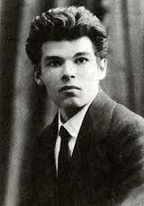
Fenomén strachu
Jakýmsi testem skutečné otevřenosti „chaťan“ byla publikace prvních Semenkových poetických sbírek.
Do konce roku 1913 M. Semenko a dva umělci P. Kovžun a Semenkův bratr Vasyl vytvořili první ukrajinskou futuristickou skupinu a založili tiskárnu Kверо, která vydala dvě knížky Semenka Дерзання. Поези (únor 1914) a Кверо-футурізм (březen 1914), jimiž oficiálně představila ukrajinský futurismus a vyvolala dosud s ničím nesrovnatelný skandál.
sbírky obsahovaly kontroverzní předmluvy
Vyhraněnou kritiku podal časopis УХ v článcích, kde byl M. Semenko označen mimo jiné za symbol cynismu, rozkladu a chaosu.

Slide 31
Kritika mu vyčítala hlavně to, že jeho poetické i teoretické vystoupení ohrozilo samu existenci ukrajinské literatury a jazyka, potažmo tedy ukrajinské národnosti.
Opět zde vyvstává ona neporušitelná řada ukrajinský jazyk – ukrajinská literatura – ukrajinský národ, ukotvená v psychice již z tradice národnické.
Ve své podstatě nebyl Semenkův kritický hlas ničím diametrálně odlišným od jiných kritických hlasů té doby, včetně těch „chaťanských“, kteří byli tehdy nejradikálnější silou, vedli bitvy se „starým pokolením“, kritizovali úzkoprsé ukrajinofilství, malost předchozí literární tradice, kterou považovali za „mdlý etnografický produkt slabě rozvinutého národního ducha“.
Jak „chaťané“, tak i Semenko kritizovali bídnost ukrajinské literární tradice, kult, který banalizoval a degradoval T. Ševčenka a znemožňoval obnovení literatury.
„Chaťané“ ve své podstatě vlastně netvrdili nic jiného.
Ani ostrost jeho formulací nemůže být vysvětlením hysterické reakce, neboť Jevšanovy, Sribljanského a Tovkačevského formulace by bylo možno s těmi Semenkovými hravě zaměnit

Slide 32
U M. Sribljanského nalezneme takovéto formulace:
„neukloníme se ... našim předkům, ... kteří nám nechali jako dědictví svou tupost, absenci principiálnosti, barbarství a temnotu. Nebudeme si vážit jejich „kulturní nekulturnosti“ ... Nemáme předky, kteří by byli hodni úcty, a ti, kteří jsou nehodni úcty, nám nejsou k ničemu.“
„Не вклонимось […] нашим предкам, […] що лишили нам одно наслідство – свою тупість, безпринципність, варварство і тьму. Не пошануємо їхньої „культури некультурности“ […]. У нас нема предків, гідних пошани, а негідні пошани нам не потрібні.“ (Ільницький, s. 37).
O rok později Semenko v předmluvě ke sbírce Кверофутуризм říká toto:
„Jen ať se naši otcové (kteří nám nic neodkázali), utěšují „rodným“ uměním, ať s ním dožijí, my, mládež jim ruku nepodáme.“
„Хай наші батьки (що не дали нам нічого в спадщину), втішають ся „рідним“ мистецтвом, доживаючи з ним вкупі, ми, молодь, не подамо їм руки.“ (Семенко, Михайль. Кверо-футурізм. Πоезопісні. Київ: Кверо, 1914, citováno podle: Ільницький, s. 29).

Slide 33
Obdobně silné formulace se týkají kritiky Ševčenkova kultu. U Jevšana objevíme takovouto větu:
„Každý rok pořádáme různé koncerty a večery, vyhlašujeme různé projevy, oblékáme si žlutomodré kokardy a zpíváme „Ještě nezahynula...“ a říkáme, že tím uctíváme památku Ševčenka. .... takovéto oficiální oslavy Ševčenka nás neposunuly ani o krok vpřed, nepřiblížily nás k básníkovi a jeho myšlenkám, - ale naučily nás jen falši! ... tak jsme se od Ševčenka doposud nic nenaučili, naučili jsme se jen obelhávat sami sebe a systematicky urážet jeho památku, a všechno to krásné, dobré a svaté, co řídí život všech vyšších duší.“
„Ми уряджуємо щороку всякі концерти і вечорниці, виголошуємо шумні промови, убираємо синьо-жовті кокарди і співаємо „Ще не вмерла“ - і кажемо, що тим шануємо пам´ять Шевченка. […] таке офіційне святкування Шевченка не посунуло нас ані кроку наперед, не поставило нас ближче до поета і його думок, - а вивчило нас тільки облуди! […] тaк від Шевченка ми досі нічого не навчилися, а навчилися тільки обманювати самих себе і ображати систематично не лиш пам´ять його, а все те гарне, добре і святе, що кермує життям всіх душ вищих.“ (Євшан, Микола. Тарас Шевченко. Київ 1911, citováno podle: Ільницький, s. 41).
U Tovkačevského nalezneme takto nevybíravé formulace:
„Když si beru do rukou Kobzara, nemůžu se zbavit pocitu odporu. Vidím před sebou všechnu tu hnusnou čeládku, která pokálela svou špínou velké jméno, vidím velké černé otevřené huby a cítím smrad, když dýchají všechny ty odporné bytosti, které udělaly z velikého proroka svého proroka.“
„Коли я беру в руки „Кобзар“, я не можу позбутись почуття обридження. Я бачу перед собою всю ту гнусну челядь, що окаляла своїм брудом велике ім´я, бачу розкриті чорні пащі і чую смород від дихання всіх цих потворних істот, що зробили великого пророка своїм пророком.“ (Товкачевський, Андрій. „Література і наші ‘народники’“. УХ, 1911, č. 9, citováno podle Ільницький, s. 41).

Slide 34
Ve srovnání s tímto úryvkem nevyznívá Semenkova kritika o nic silněji:
„Přinášíš mi umolousaného Kobzara a říkáš: to je mé umění. Člověče, stydím se za tebe ... A ty se držíš svého Kobzara, který páchne dehtem a sádlem. .... Koho to teď zajímá? Člověka primitivního. ... Jak můžu nyní uctívat Ševčenka, když vidím, že je pod mýma nohama? .... Přeji mu smrt. Vidíš, to jsou tvé jubilejní oslavy. To je všechno, co ze Ševčenka zbylo. Ale já si také dopřeju svou oslavu. Pálím svého Kobzara.“
„Ти підносиш мені засмальцованого „Кобзаря“ й кажеш: ось моє мистецтво. Чоловіче, мені за тебе соромно... […] А ти вхопивсь за свого „Кобзаря“, від якого тхне дьогтем і салом. […] Хто ним захоплюється тепер? Чоловік примітивний. […] Як я можу шанувати тепер Шевченка, коли я бачу, що він є під моїми ногами? […] Я бажаю йому смерти. Такі твої ювілейні свята. Отсе все, що лишилося від Шевченка. Але не можу й я уникнути свого святкування. Я палю свій ‘Кобзар’.“ (Семенко, М. Дерзання. Київ, 1914, citováno podle: Ільницький, s. 28).

Slide 35
Proč tedy to agresivní odmítnutí?
Důvod k agresivnímu odmítnutí musíme tedy hledat spíše v dobových okolnostech: psal se totiž rok 1914, kdy byly ruskou vládou zakázány oslavy stoletého výročí Ševčenkova narození.
V tomto momentě znamenala kritika T. Ševčenka z vlastních řad něco zcela nepřístojného.
V době, kdy represe nedosahovaly takových rozměrů, mohli si sami Ukrajinci na Ševčenka dovolit sáhnut, ale ne v této citlivé situaci, kdy každé zavadění o membránu jména T. Ševčenka vyvolalo hluboké emotivní vibrace.
M. Sribljanskyj a M. Jevšan se domnívali, že Semenko nejenže útočí na ukrajinofilský syndrom, což by pro tyto kritiky samo o sobě nebylo ničím nepřípustným, ale že zachází dále: vznikal dojem, že Semenko zpochybňoval samu národní myšlenku, což byl jeden z důležitých „konstruktivních prvků teorie УХ.
Druhý moment, který „chaťany“ rozdráždil, byla Semenkova koncepce umění.

Slide 36
Mechanismus narodnického komplexu
Většina současných kritiků se shoduje na tom, že ukrajinský „modernismus“ „zůstal nedokončeným, nezrealizovaným projektem“; celý ukrajinský moderní diskurs přelomu století byl „poznačený nedotažeností, ambivalentností.“
Jedním z příznačných rysů zkoumaného období byla nechuť k odvážnější radikalizaci požadavků modernizace.
Moderní individualismus a estetismus se tak zvláštním způsobem proplétaly s patriotistickými pocity a úctou k národnictví.
Existoval zde jakýsi mechanismus „národnického komplexu“, který způsoboval, že se téměř nikdo nedokázal zbavit pocitu povinnosti vůči národu a provinění před vlastním národem.
Odtud pramenila „nedůsledná konfrontace s národnickou filozofií tvorby“.
Nedošlo zde k výraznějšímu generačnímu konfliktu, který by pročistil literární ovzduší.
Nevýraznost sporu se projevovala i ve strachu z otevřeného vyjadřování myšlenek, jenž byl charakteristický téměř pro všechny představitele modernizujících tendencí.

